Slide 1
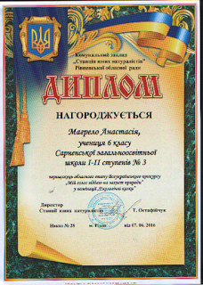
Переможці обласного етапу Всеукраїнського конкурсу «Мій голос віддаю на захист природи»
Магрело Анастасія, учениця 7 класу
Котик Анастасія, учениця 8 класу

